Slide 1


软件需求分析
博青秀
组长： 司晨旭
组员： 吴佳丽
组员： 吴卓霖

Slide 2
目录
1 需求概述
2 数据要求

Slide 3
1
需求概述
0
ONE.

Slide 4
系统目标
文旅地（博物馆、乡村景点）
01
为用户提供乡村文旅、博物馆以及企业展示中心的信息，为大学生提供实践活动机会，帮助入驻的相关企业展示其企业文化
文旅地可以通过app发布志愿者服务信息，也可以在此上销售与景点相关文旅小商品。
大学生
02
大学生可以通过app寻找自己需要的志愿活动。
对于快速发展以及社会责任感强的企业（特别是高科技公司），社会人群希望了解到更多关于企业的产品和故事，但是目前市面上的旅游软件没有涉及发布这一信息的
03
游客
游客可以通过app获得相关景点的信息，选择自己心仪的文旅商品快递回家。

Slide 5
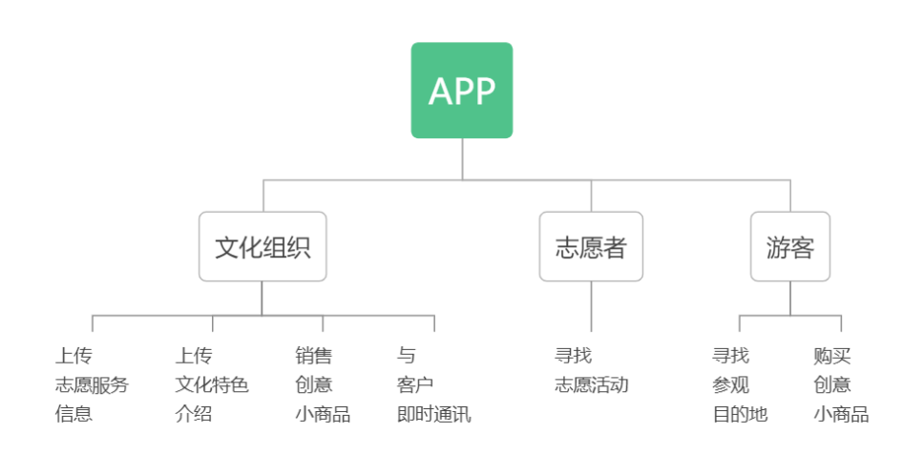
功能需求

Slide 6
(
功能需求
定位签到功能
可以通过GPS定位，获取用户当前所在位置是否在签到范围内，同时也要判断一下是否在签到开放的时间内。
输入：
1)需要读取用户当前所在的地理位置的经度和维度。也要读取用户当前所在区域的名称。
Android 系统api实现定位及使用百度提供的api来实现定位 - 走看看 (zoukankan.com)
用户支付购买功能
用户可以购买商家所发布的商品。
113条消息) 支付宝支付接口的调用（支付宝支付的实现）_惜听的博客-CSDN博客_支付宝支付api
支付宝开放平台 (alipay.com)

Slide 7
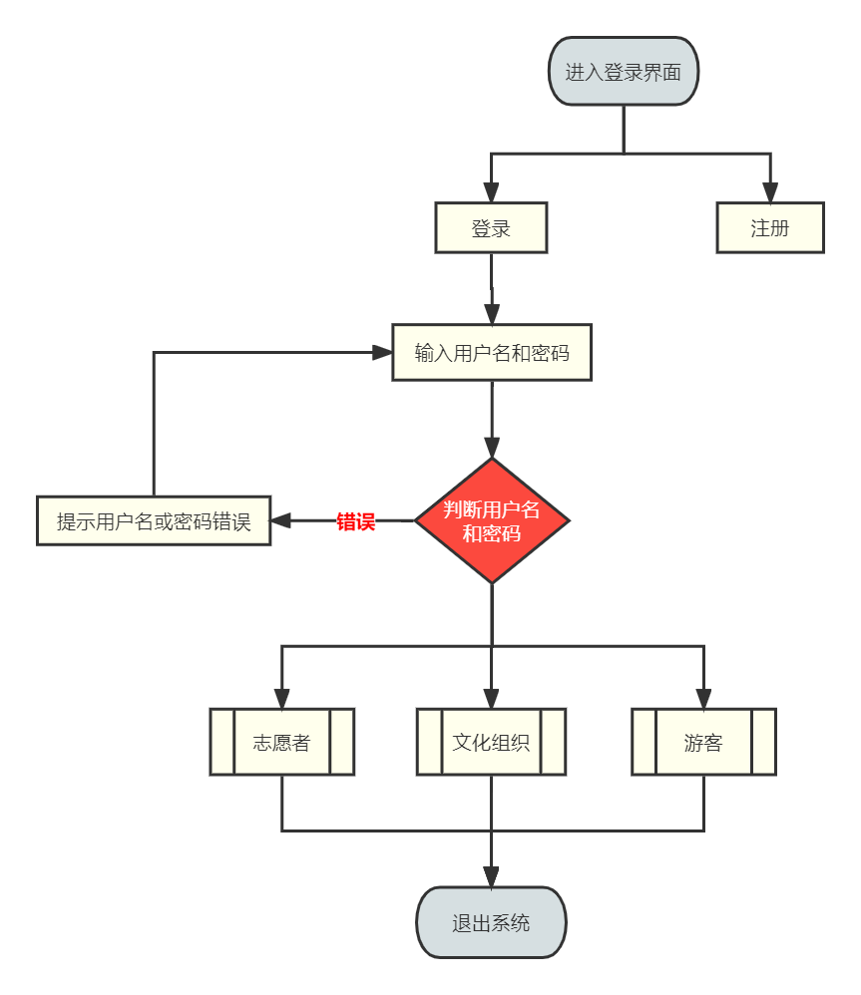
系统功能

Slide 8
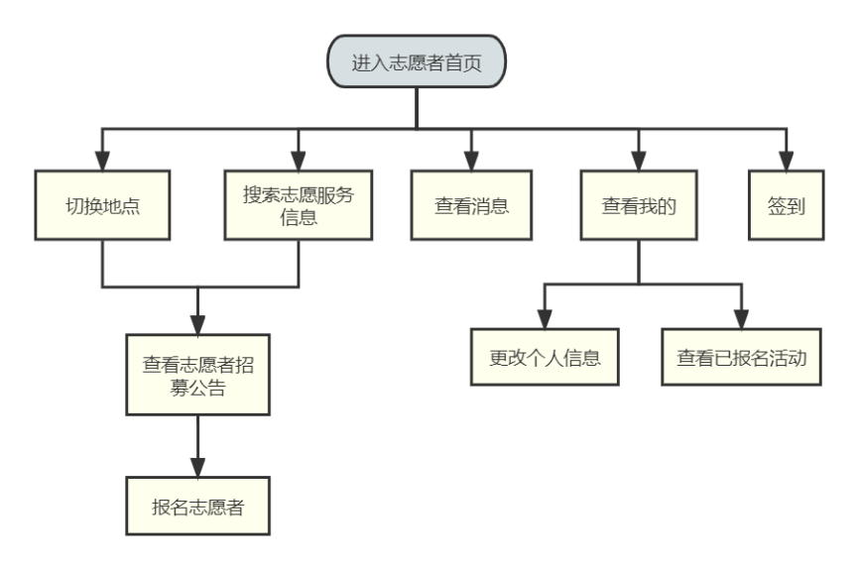
子系统功能
志愿者

Slide 9
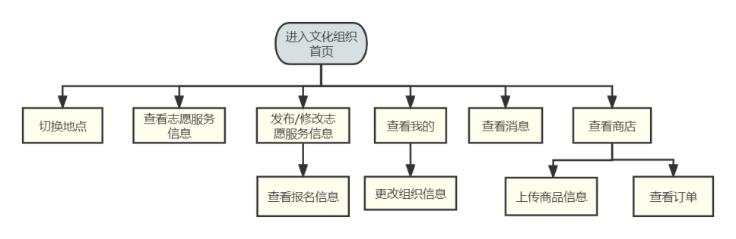
子系统功能
文化组织

Slide 10
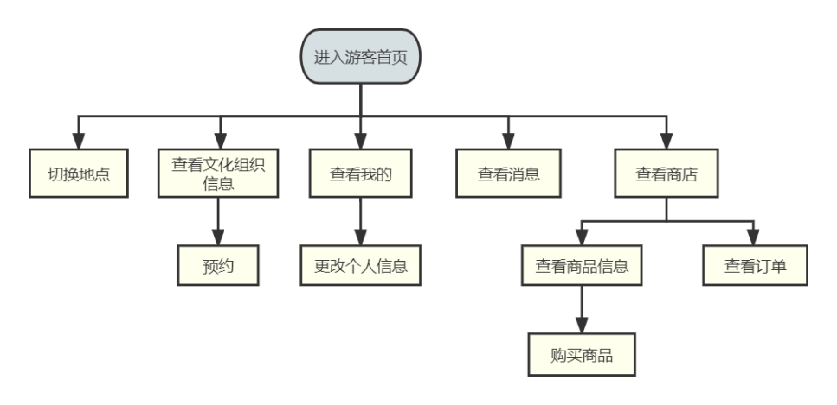
子系统功能
游客

Slide 11
接口需求
用户接口
1、实现文化组织、志愿者、游客三方“注册”“登录”，登录界面要有“忘记密码”；
2、游客首页要有GPS定位，并能够手动切换地点；
3、游客首页根据地点推送开放的可供参观的文化组织目的地；
4、游客首页要有“搜索”和“扫描”
软件接口
与mysql数据库的接口，通过JDBC进行连接
通信接口
1、TCP/IP协议
2、HTTP协议

Slide 12
2
数据要求
0
TWO.

Slide 13
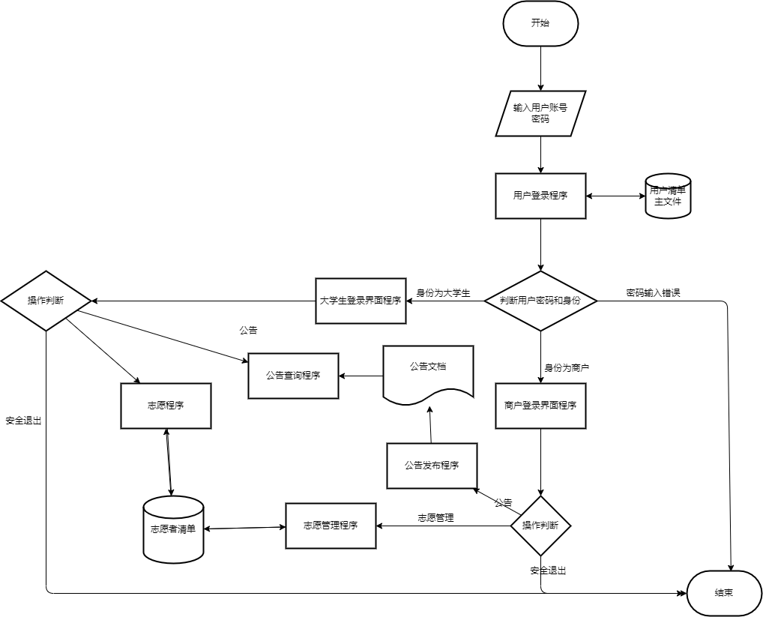
系统流程图

Slide 14
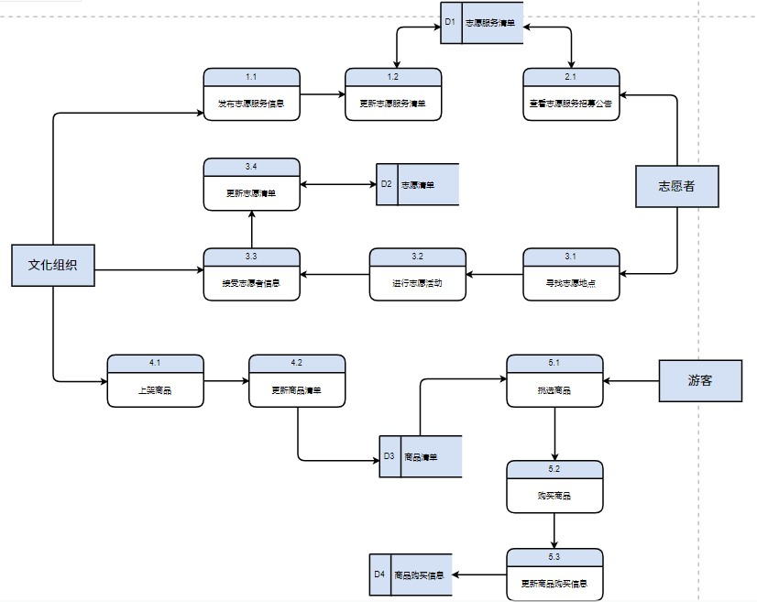
数据流程图

Slide 15
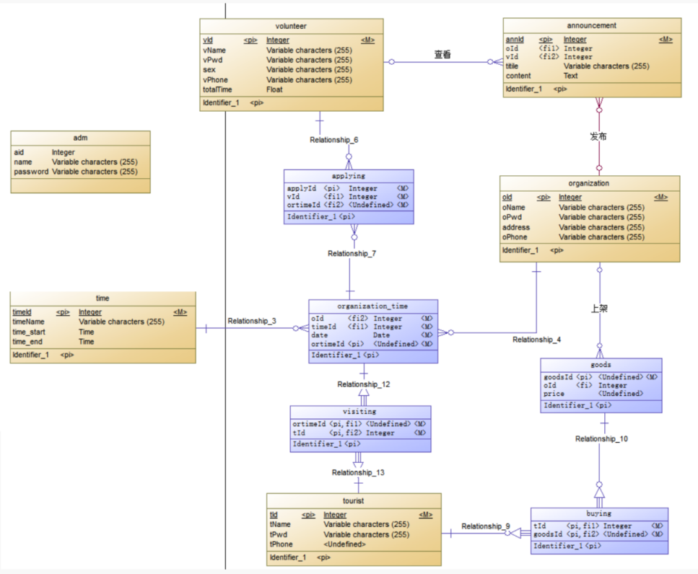
实体-联系图(E-R图)
实体：
管理员；
志愿者；
文化组织；
游客；
公告；
时间表；

Slide 16
参考文献
（1）《软件工程导论（第6版）》 张海藩、牟永敏 清华大学出版社
（2）Android 系统api实现定位及使用百度提供的api来实现定位 - 走看看 (zoukankan.com)
（3）《计算机软件文档编制规范》 GB/T 8567-2006

Slide 17
、
谢谢您的观赏聆听
本次分工
司晨旭 （需求分析文档编写） 评分【96】
吴卓霖（ppt） 评分【90】
吴佳丽（逻辑模型、各类图的绘制） 评分【98】

